Slide 1
Bài 74: oa oe

Slide 2
Khởi động:
ươi
quả bưởi
trẻ thơ
­ư¬u
đường
cưỡi ngựa

Slide 3


1
Nhận biết
­oa
Các loài hoa đua nhau khoe sắc
­oe

Slide 4
§äc
2
oa
oe
h
oa
hoa
oa
hoà
loa
Toả
xoá
Khoẻ
loe
loé
xoè

Slide 5

đóa hoa
oa

Slide 6
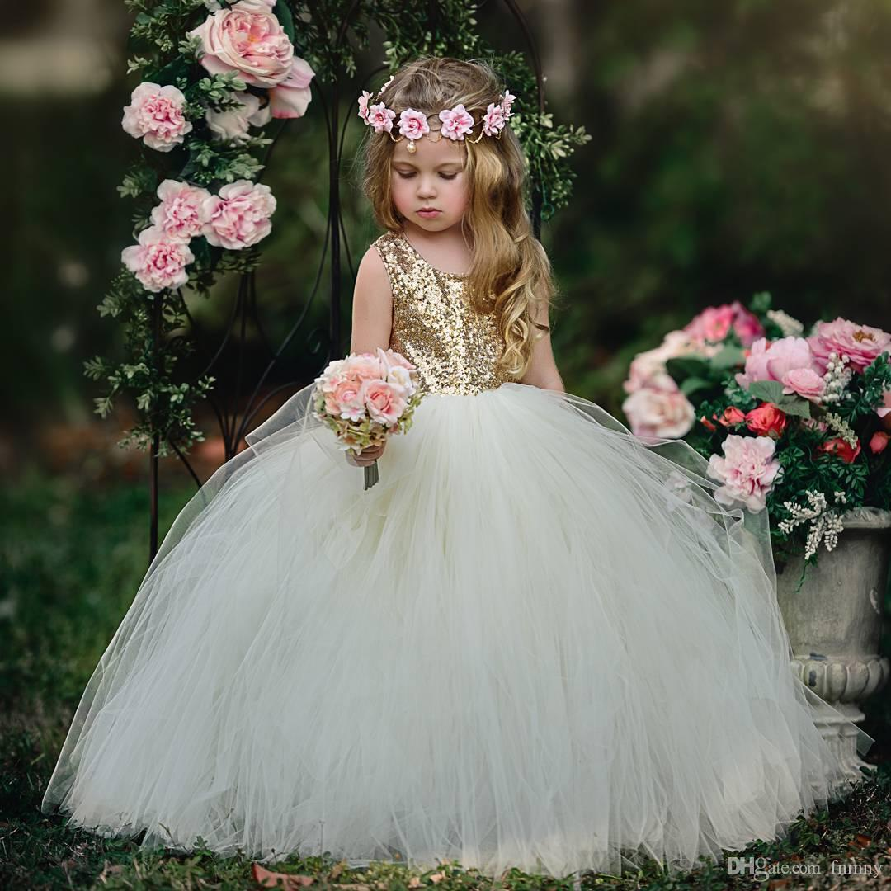
váy xòe
oe

Slide 7

chích chòe
oe

Slide 8
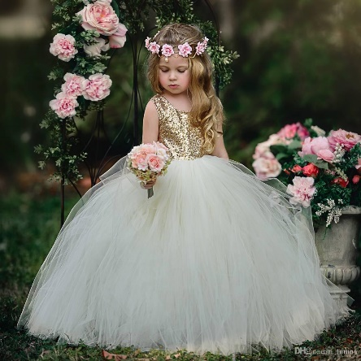
oa
oe
§äc
2
h
oa
hoa
oa
hòa
loa
tỏa
xóa
khỏe
loe
lóe
xòe
đóa hoa
váy xòe
chích chòe

Slide 9
ViÕt b¶ng con

Slide 10
TiÕt 2

Slide 11

3
T« vµ viÕt

Slide 12
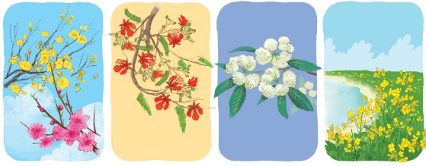
4
§äc
Tết đến, hoa đào khoe sắc hồng tươi, hoa mai vàng nở rộ. Hè sang hoa phượng vĩ bừng lửa đỏ, cháy rực cả góc trời. Cuối thu, hương hoa sữa nồng nàn, ngát thơm từng góc phố. Cuối đông, hoa cải trải thảm vàng rực rỡ bên sông. Những sắc hoa, hương hoa làm đẹp thêm cho cuộc sống.

Slide 13
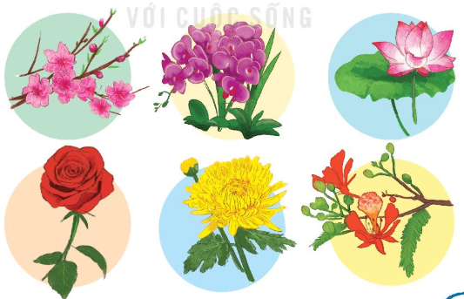
5
Nãi
Muôn hoa khoe sắc

